Slide 1
Phonetische Grundlagen
Peters, J. (2014). Intonation. Heidelberg: Winter. (S. 11-17)
Bistra Andreeva
Proseminar Prosodie
WS2024/2025
andreeva@lst.uni-saarland.de
http://www.coli.uni-saarland.de/~andreeva/

Slide 2
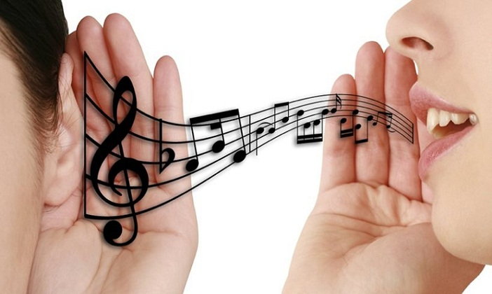
Tonhöhe
Wahrnehmungsskal:hoch - tief
Grundfrequenz
f0
quasiperiodische
Schwingungen
der Stimmlippen
Wahrnehmung
Akustik
Phonation

Slide 3
Physiologische Grundlagen der Phonation

Slide 4
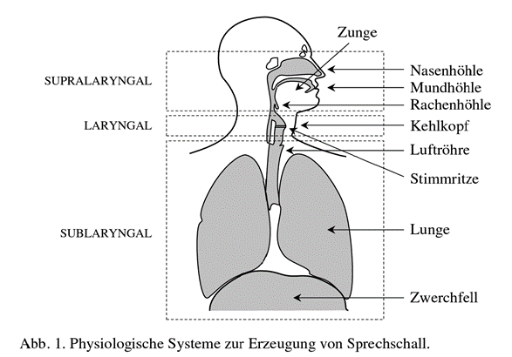

Slide 5
Quelle-Filter-Modell (Fant 1960)
Quelle – der Rohschall, erzeugt im Kehlkopf mithilfe der Atemluft (Bernoulli-Effekt)
Filter – das Ansatzrohr (Rachen-, Mund- und Nasenhöhle)
Phonation (Stimmgebung) – Schallerzeugung im Kehlkopf
Artikulation – ‚Formung‘ des Schalls im Ansatzrohr

Slide 6
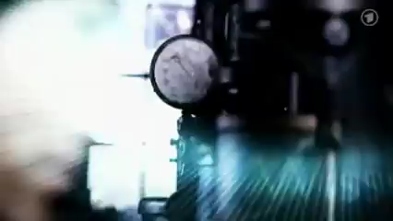
Warum klingt eine Stimme hoch bzw. tief?
https://www.youtube.com/watch?v=V7T8JQms0Qo&ab_channel=superwissenschaft

Slide 7
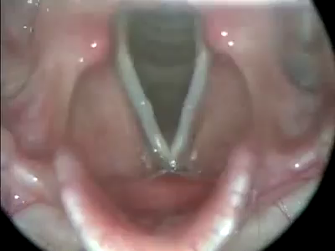
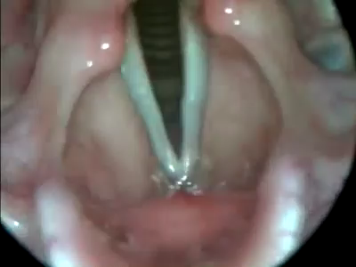
Grundfrequenz (f0) - die Anzahl der Öffnungs- und Schließbewegungen (=Schwingungen) der Stimmlippen pro Sekunde
größere muskuläre Anspannung der Stimmlippen – Erhöhung der Schwingungsfrequenz
Masse der Stimmlippen, subglottaler Druck
https://www.youtube.com/watch?v=iYpDwhpILkQ

Slide 8
Die Grundfrequenz als akustische Größe

Slide 9
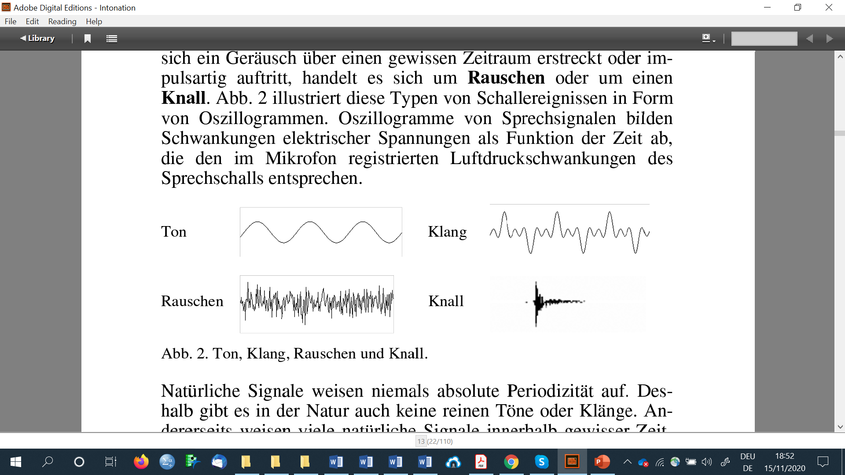
Ton – ein Schallereignis, das durch ein Sinuston darstellbar ist (quasiperiodisch)
Klang – die Summe mehrerer Teiltöne
Geräusch – keine periodischen Anteile (andauernd – Rauschen; impulsartig – Knall)

Slide 10
Vokale – harmonische Klänge
stimmhafte Konsonanten – harmonische Klänge mit Geräuschanteilen
stimmlose Konsonanten – Geräusche
harmonisch – die Frequenz aller Teiltöne (Obertöne) steht in einem ganzzähligen Verhältnis zur Frequenz des untersten Tones (Grundfreuenz, Grundton, f0)
Grundfrequenz – der größte gemeinsame Teiler der Teiltöne des Klanges
Maßeinheit – Hertz (Hz, Schwingungen pro Sekunde)

Slide 11
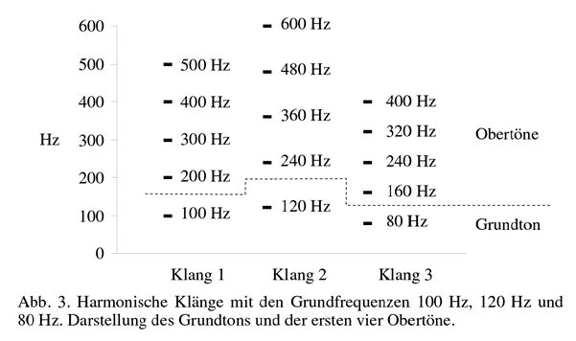

Slide 12
Die Rolle der Grundfrequenz für die Tonhöhenwahrnehmung

Slide 13
Grundfrequenz: Wichtiger akustischer Korrelat der wahrgenommenen Tonhöhe.
f0-Erhöhung = Wahrnehmung eines Anstiegs der Tonhöhe
f0-Senkung = Wahrnehmung eines Abfalls der Tonhöhe
aber
Mikroprosodie (die f0-Fluktuationen erfolgen in einem zu kleinen Zeitfenster)
Schallereignisse, die keine f0 aufweisen (Die Differenz zwischen 2 benachbarten Obertönen entspricht der Grundfrequenz).

Slide 14
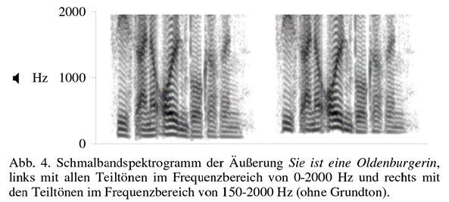

Schmalbandspektrogramm: schlechte Zeitauflösung, gute Frenquenzauflösung.
Alle Teiltöne verlaufen parallel zueinander in Form horizontaler Balken.

Slide 15
Relevant für die Identifizierung der Tonhöhenverläufen:
die Tonhöhe im Bereich von Silbenkernen (Vokale, sonore Konsonanten);
die Tonhöhe im Bereich von betonten Silben;
die Tonhöhe im Bereich von akzentuierten Silben.
Irrelevant für die Identifizierung der Tonhöhenverläufen:
die Tonhöhe im Bereich von Silbenrändern;
die Tonhöhe im Bereich von unbetonten Silben;
die Tonhöhe im Bereich von unakzentuierten Silben.

Slide 16
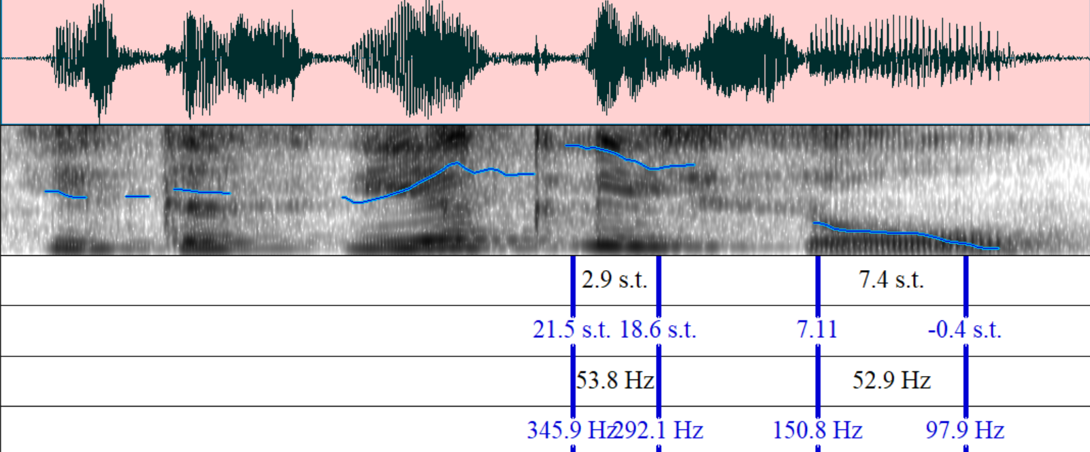
4 – der f0-Wert in Hertz
3 – die Differenz in Hertz
2 – der f0-Wert in Halbtönen
1 – die Differenz in Halbtönen
Weitere Skalen:
MEL
Bark
ERB
1
2
3
4

